Slide 1
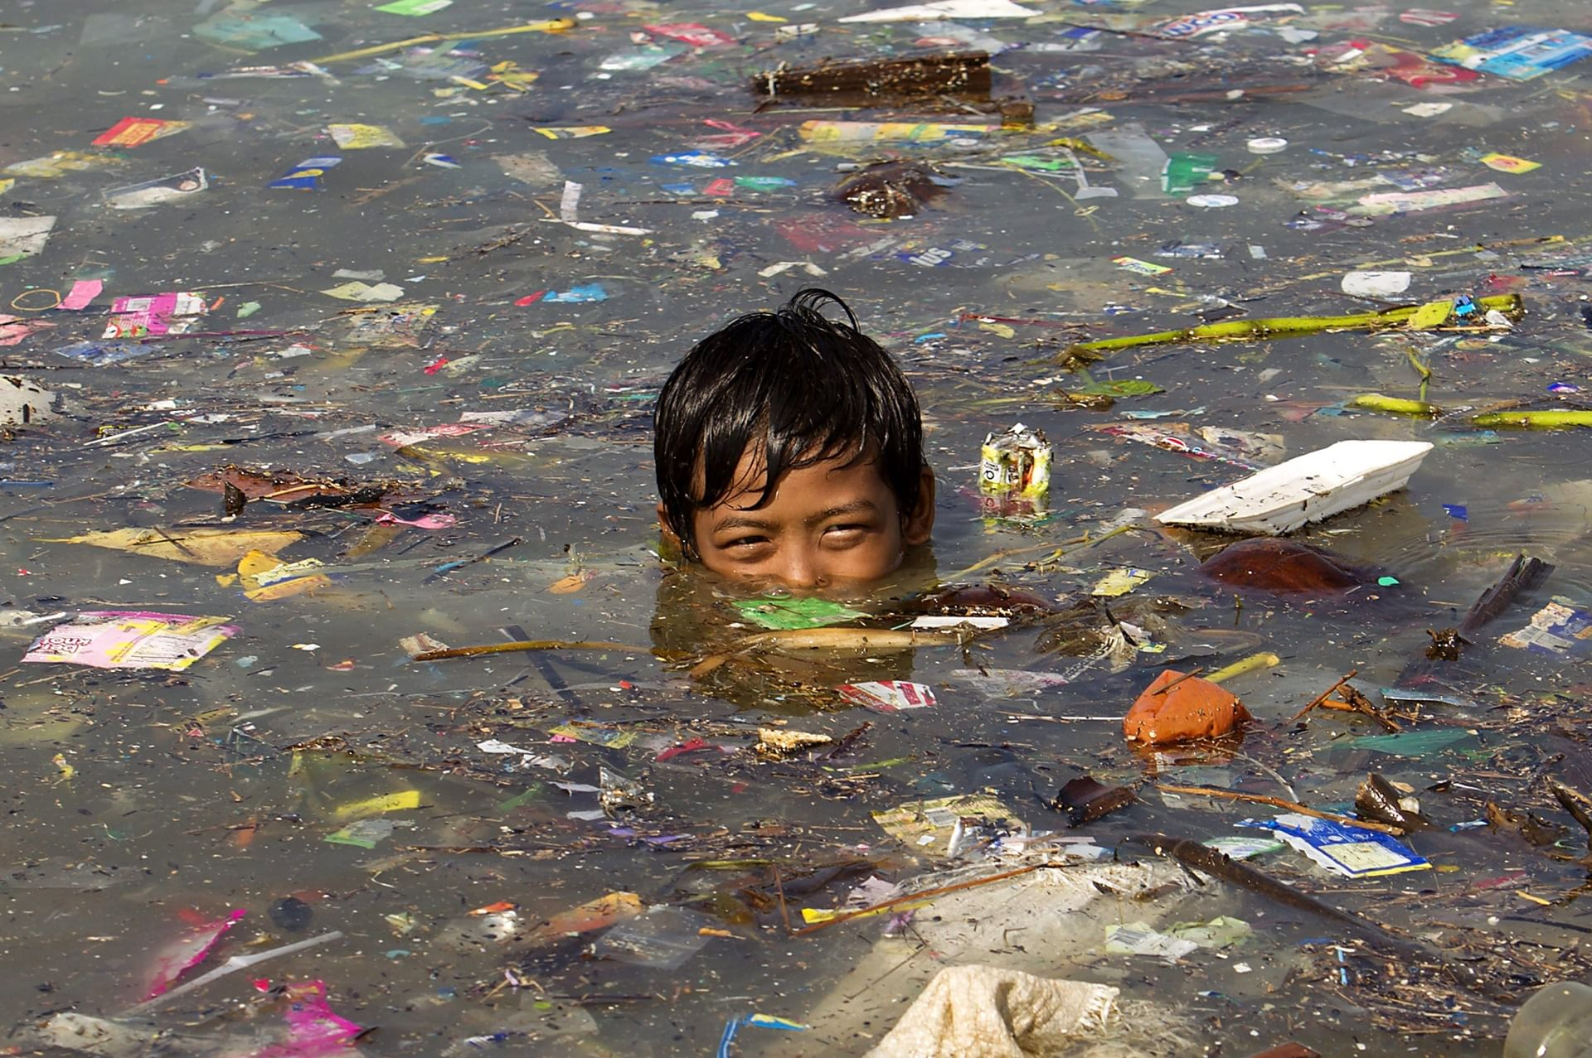
Эколого-экономическое развитие территорий.
НАУЧНЫЙ СЕМИНАР. МГУ им. М.В. Ломоносова, экономический факультет
Морозов В.А. профессор кафедры философии и методологии экономики
Notes:
1

Slide 2
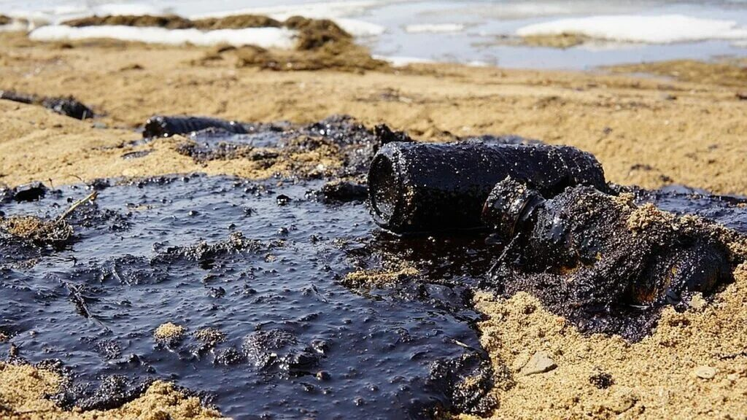
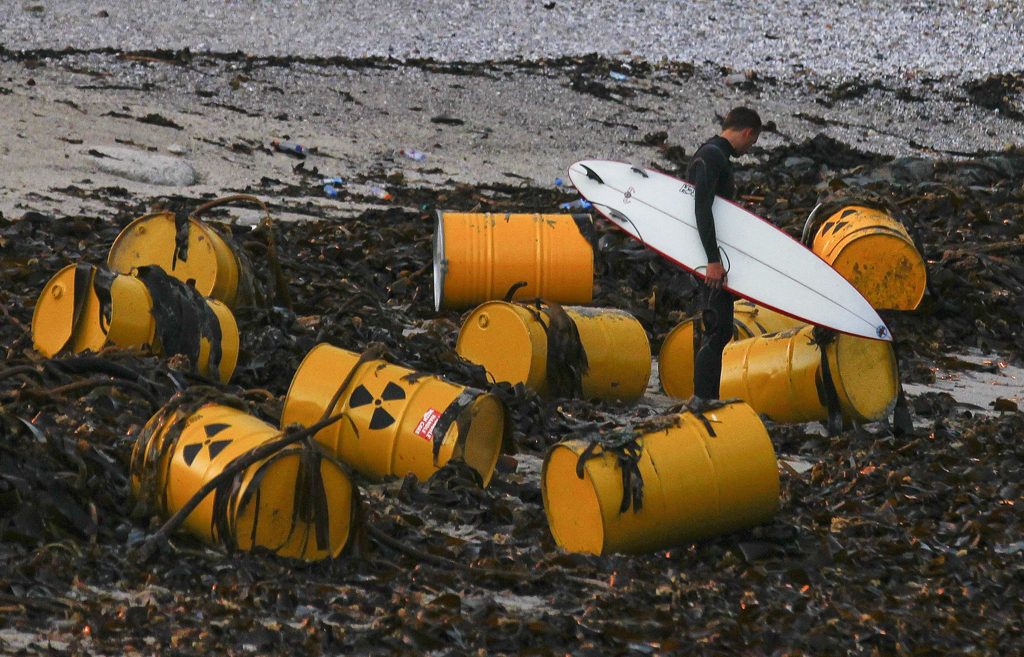
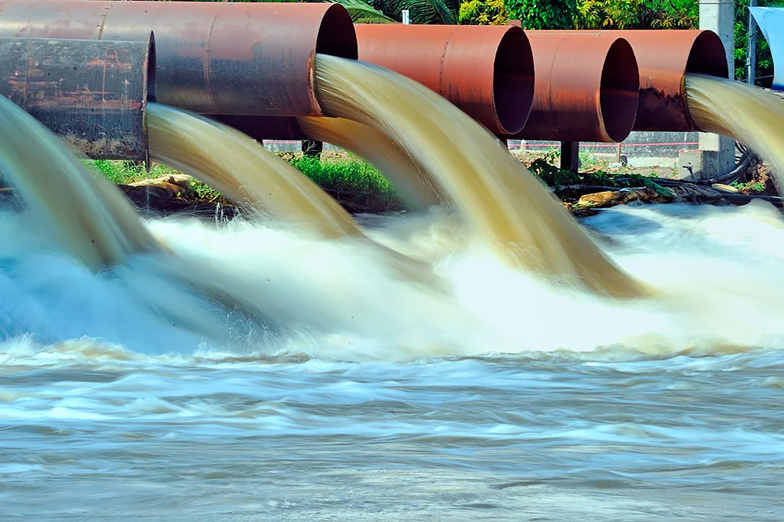
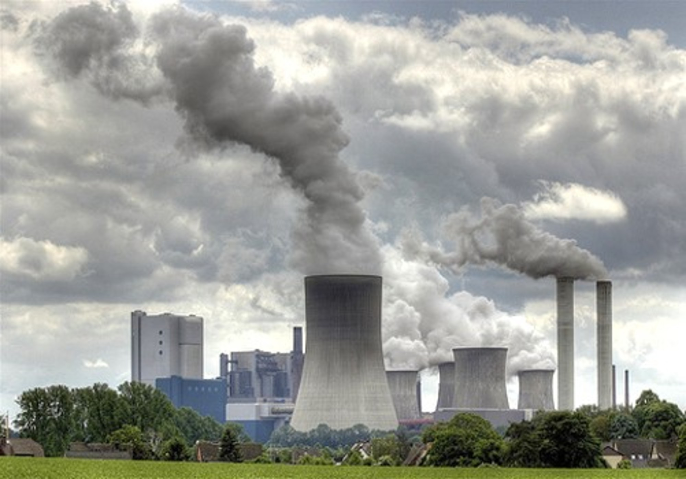
Антропогенные факторы загрязнения окружающей среды
Загрязнение почвы
Парниковый эффект
Радиационное загрязнение
Загрязнение вод выбросами промышленных предприятий
Загрязнение атмосферы выбросами промышленных предприятий

Slide 3
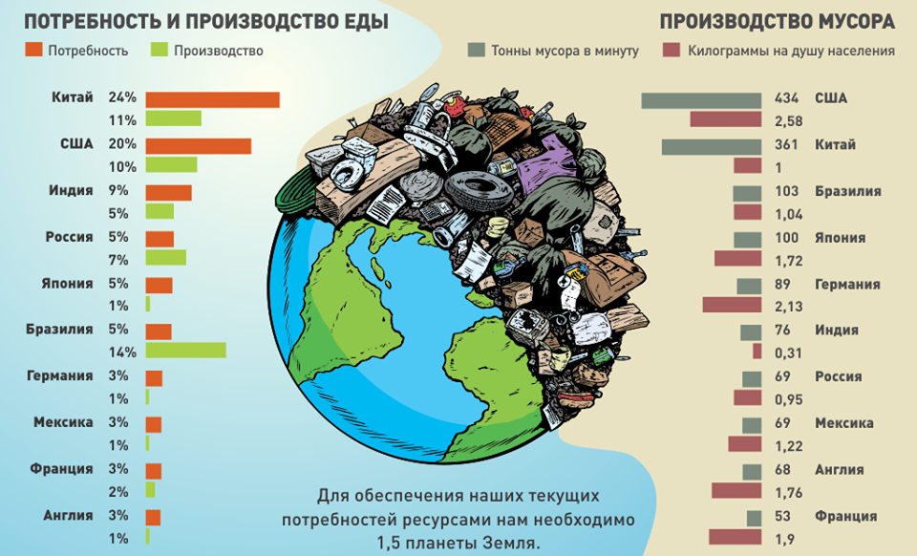
Еда и мусор на планете

Slide 4
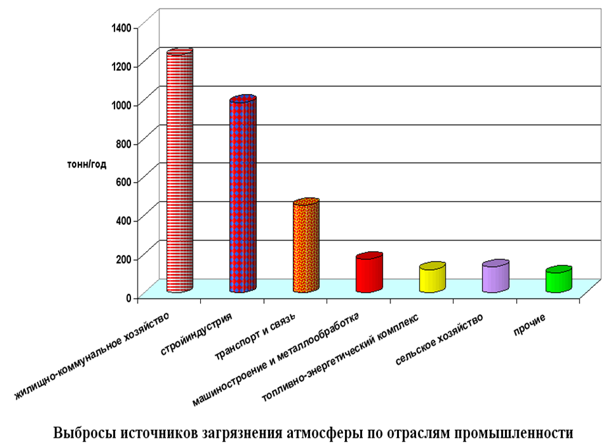
Динамика соотношения отраслей практически не меняется за последние 50 лет

Slide 5
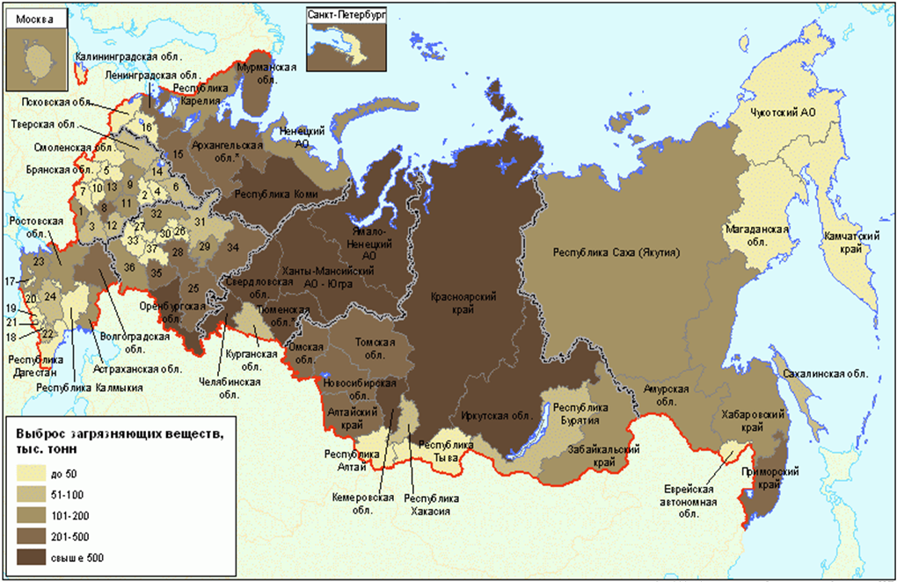
Группировки субъектов РФ по объему выбросов веществ, отходящих от стационарных источников загрязнения атмосферного воздуха
Выбросы загрязняющих веществ, тыс.тонн
До 50
51-100
101-200
201-500
Свыше 500

Slide 6
Загрязнение водных ресурсов
Сброс сточных вод на душу населения (м3 в год)
1-10
10-50
50-92
92-150
150-222
222-300
300-445

Slide 7
Территории с напряженной экологической обстановкой

Slide 8
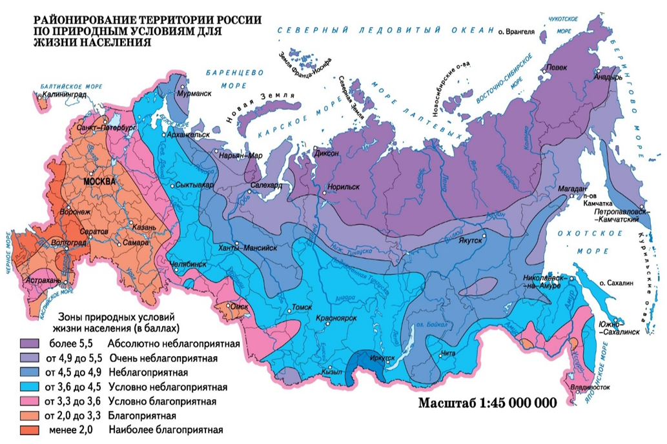
Районирование территории России по природным условиям для жизни населения

Slide 9
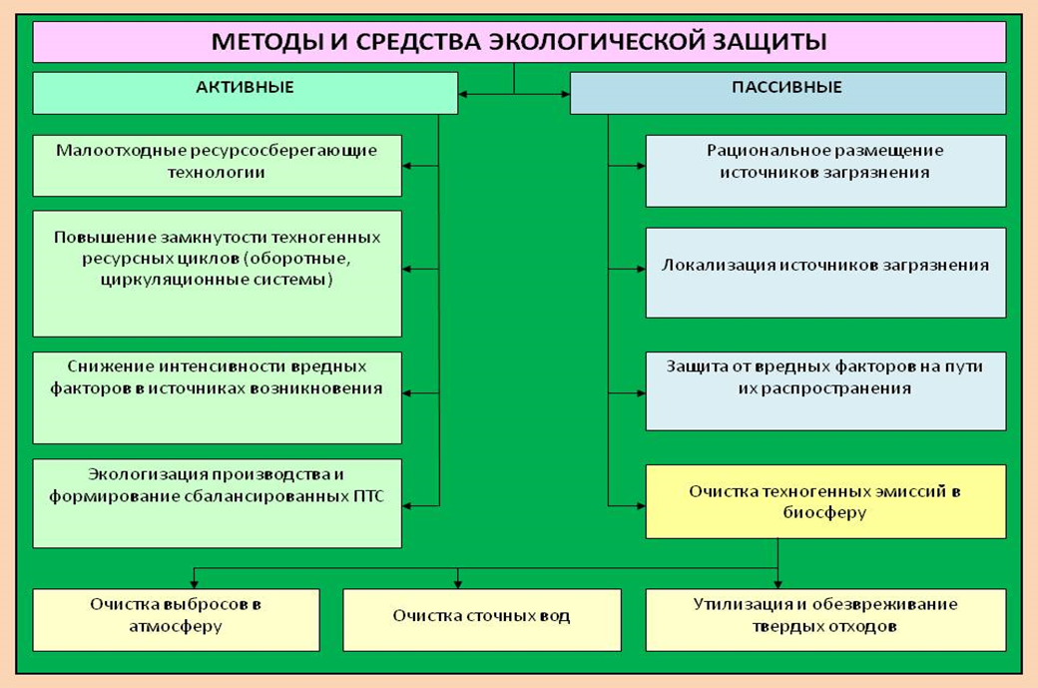
Методы и средства экологической защиты

Slide 10
Наиболее острые экологические ситуации на территории России

Slide 11
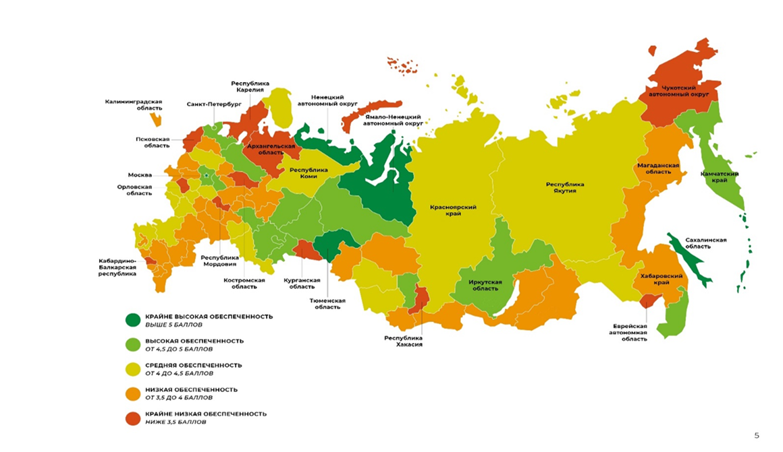
Карта бюджетной обеспеченности регионов России
Обеспеченность
Крайне высокая
Высокая
Средняя
Низкая
Крайне низкая

Slide 12
Инвестиции в основной капитал для охраны окружающей среды % к 2007 г.

Slide 13
Объем выбросов от стационарных источников на единицу ВВП тонн/млн.рублей

Slide 14
Количество городов РФ с высоким очень высоким уровнем загрязнения атмосферного воздуха

Slide 15
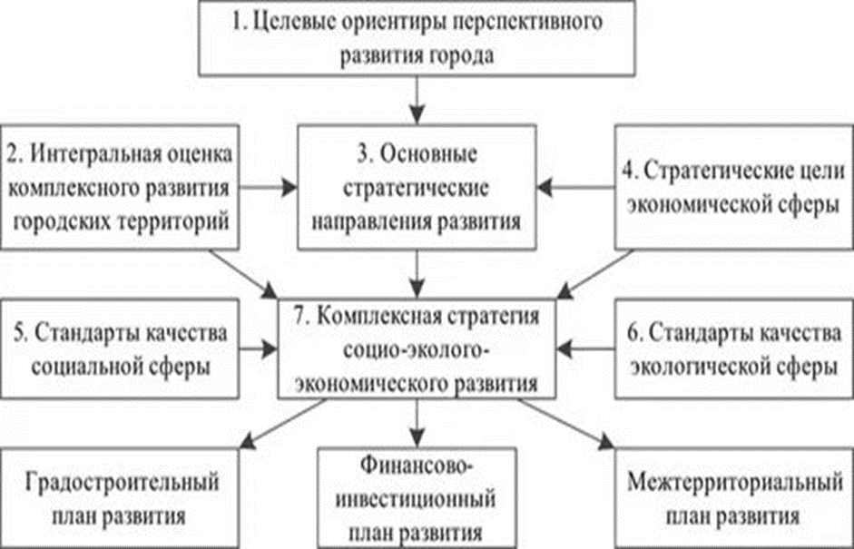

Slide 16
Объем образованных отходов всех классов опасности тонн/млн.рублей

Slide 17
Объем выбросов парниковых газов в РФ, в % к уровню 1990 г.

Slide 18
Прирост запасов топливно-энергетических полезных ископаемых в РФ

Slide 20
Экологизация экономики и экология человека
Ключевая цель – значительное улучшение качества природной среды и экологических условий жизни человека, формирование сбалансированной экологически ориентированной модели развития экономики и экологически конкурентоспособных производств.
Основные направления
«Экология производства»
Поэтапное сокращение уровней воздействия на окружающую среду от всех антропогенных источников:
-новая система нормирования ПДВ на окружающую среду и т.д.
«Экология человека»
Создание экологически безопасной и комфортной среды проживания населения, мест его работы и отдыха, иной социальной активности:
-установление нормативов качества воды, воздуха, почвы и т.д., а также нормативов допустимой антропогенной нагрузки и т.д.
«Экология бизнеса»
Создание эффективного экологического сектора экономики:
-госформирование правил экологического аудита, требований к разработке технологий и т.д.
«Экология природной среды»
Сохранение и защита природной среды:
-новые методы территориального планирования, землепользования и застройки
-сохранение естественных экосистем и т.д.
Целевые показатели
Снижение удельных уровней воздействия на окружающую среду в 3-7 раз в зависимости от отрасли
Сокращение:
--в 5 раз числа городов с высоки и очень высоким уровнем загрязнения
-в 4 раза кол-ва жителей, проживающих в неудовлет.условиях
-рост рынка экодевелопмента, товаров и услуг в 5 раз
-расширение занятости до 300 тыс. раб. мест
-Сокращение региональных различия в сети особо охраняемых территорий
-повышение биопродуктивности
-восстановление видового разнообразия

Slide 21
Структура алгоритмики государственного управления в русле концепции устойчивого развития

Slide 22
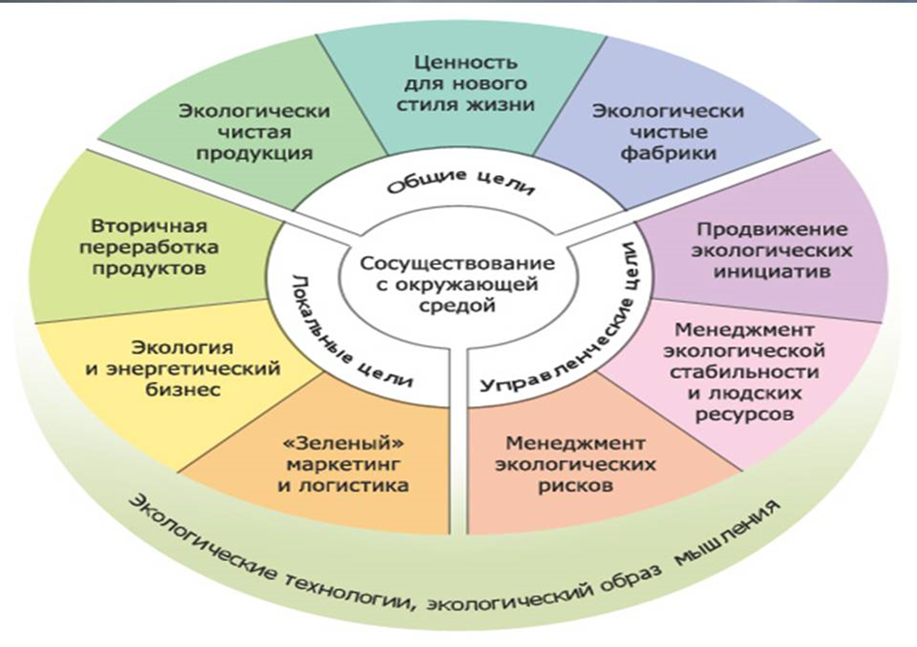
Пути совместимой жизнедеятельности человечества с природой

Slide 23
Благодарю Вас за внимание

